Slide 1
การประยุกต์ใช้งานหุ่นยนต์อุตสาหกรรม
อลิสา คูณาภินันท์
Notes:
ในวิชาทฤษฎีหุ่นยนต์ จะมีการใช้คณิตศาสตร์อยู่มาก โดยเฉพาะการใช้คณิตศาสตร์ในรูปของเวคเตอร์กับเมตริกซ์ สิ่งเหล่านี้สำคัญและขาดไม่ได้ในวิชานี้ค่ะ ต่อไปนี้จะขออธิบายปูพื้นคณิตศาสตร์พื้นฐานและไปถึงเมตริกซ์ที่ใช้งานในวิชานี้ค่ะ

Slide 2
System integration
อลิสา คูณาภินันท์
Notes:
ในวิชาทฤษฎีหุ่นยนต์ จะมีการใช้คณิตศาสตร์อยู่มาก โดยเฉพาะการใช้คณิตศาสตร์ในรูปของเวคเตอร์กับเมตริกซ์ สิ่งเหล่านี้สำคัญและขาดไม่ได้ในวิชานี้ค่ะ ต่อไปนี้จะขออธิบายปูพื้นคณิตศาสตร์พื้นฐานและไปถึงเมตริกซ์ที่ใช้งานในวิชานี้ค่ะ

Slide 3
Automation
ในการใช้งานหุ่นยนต์ จะต้องมีความรู้ไม่จำกัดเพียงแค่ตัวของหุ่นยนต์เท่านั้น จำเป็นจะต้องมีความรู้ในศาสตร์แขนงอื่นๆ ด้วย เช่น ไฟฟ้า กลศาสตร์ คอมพิวเตอร์ PLC เป็นต้น
ความรู้ส่วนนี้ จะถูกเรียกรวมๆว่า Automation ซึ่งก็คือวิชาทีว่าด้วยระบบกลไกอัตโนมัติ

Slide 4
System Integration (SI)
ในส่วนของ Automation นี้ วิศวกรที่ออกแบบและเข้าใจโครงสร้างของระบบองค์รวมจะต้องออกแบบโครงสร้างโดยคร่าวๆ ก่อนที่จะสร้างระบบจริง
วิศวกรจะมีชื่อตำแหน่ง หรืองานที่ทำคือ System integration

Slide 5
หน้าที่ของ System integration
วิเคราะห์โจทย์อุตสาหกรรม และออกแบบคอนเซ็ปท์ของเครื่องจักรอย่างคร่าวๆ
เรียงลำดับการทำงานของระบบ automation โดยใช้ข้อมูลอ้างอิงจาก process ปกติของงานที่ใช้คนทำ
ตรวจสอบปัญหาที่เกิดขึ้นในการออกแบบ และช่วยแก้ไขปัญหาที่เกิดขึ้น โดยใช้หลักการทางกล ทางไฟฟ้า หรือเซ็นเซอร์
ตรวจสอบปัญหาเบื้องต้นของระบบ automation เสมือนเป็น QA

Slide 6
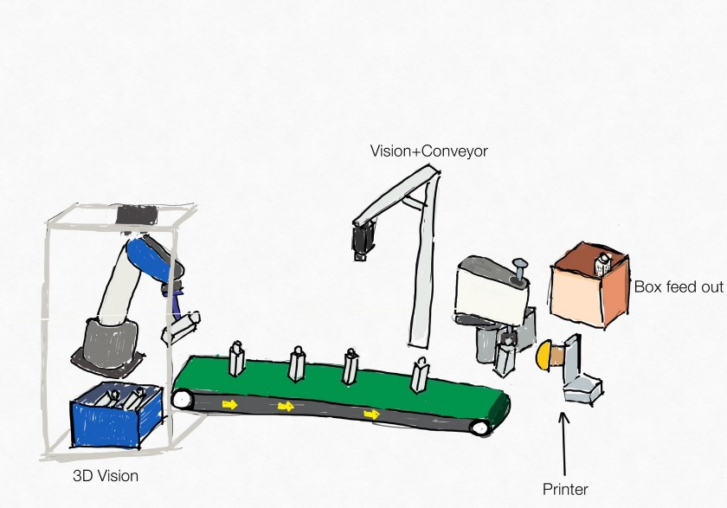
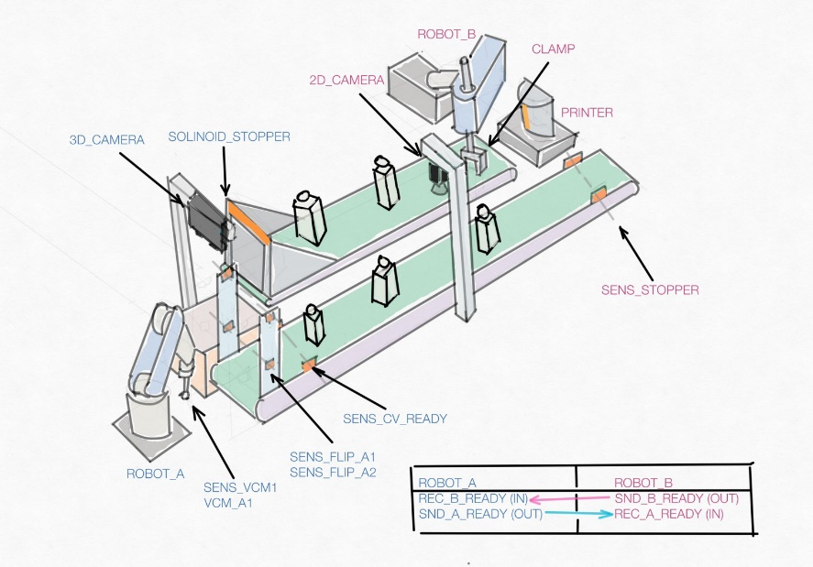
ตัวอย่างการออกแบบ concept design

Slide 7
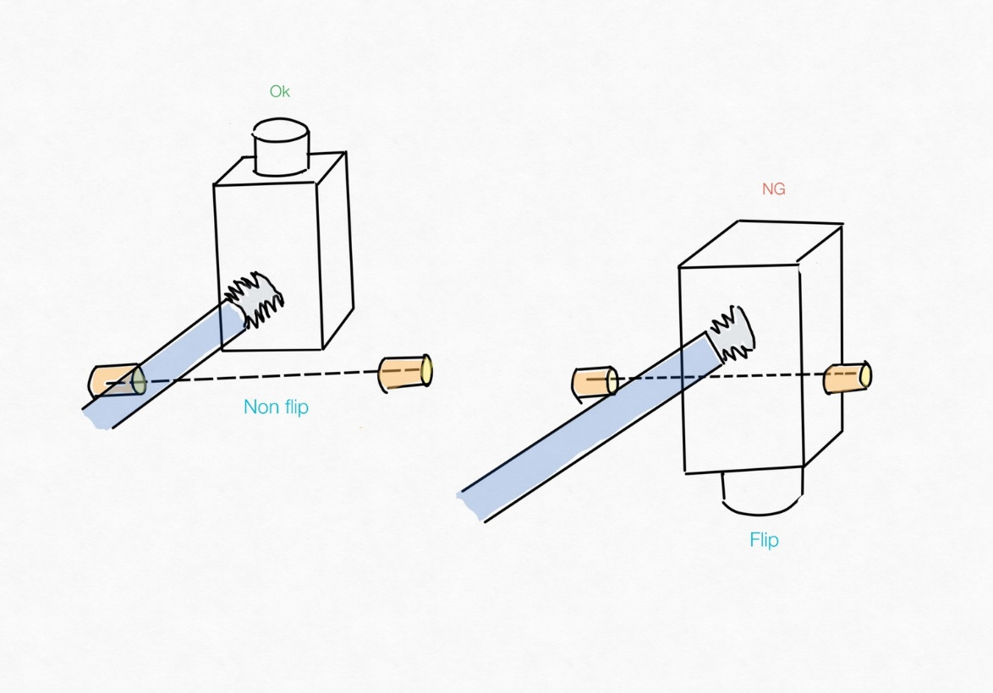
ตัวอย่างการแก้ไขปัญหาการออกแบบ

Slide 8
ความรู้ที่จำเป็นของ System Integration
กลศาสตร์ (Mechanical)
เซ็นเซอร์ (Sensing)
คอมพิวเตอร์ (Computer)
อื่นๆ เช่น Safety, Process control, Electrical/Electronics

Slide 9
การเลือกใช้หุ่นยนต์ และการออกแบบแขนจับ
อลิสา คูณาภินันท์
Notes:
ในวิชาทฤษฎีหุ่นยนต์ จะมีการใช้คณิตศาสตร์อยู่มาก โดยเฉพาะการใช้คณิตศาสตร์ในรูปของเวคเตอร์กับเมตริกซ์ สิ่งเหล่านี้สำคัญและขาดไม่ได้ในวิชานี้ค่ะ ต่อไปนี้จะขออธิบายปูพื้นคณิตศาสตร์พื้นฐานและไปถึงเมตริกซ์ที่ใช้งานในวิชานี้ค่ะ

Slide 10
การเลือกใช้หุ่นยนต์
การใช้สอย
หยิบจับในแนวราบหรือไม่
มีตำแหน่งที่เป็นจุดอับ ทำให้ไม่สามารถวิ่งได้หรือไม่
ความเร็ว
มี Cycle time เท่าไหร่
ทำงานบนสายพานหรือไม่
การใช้งานร่วมกับมนุษย์
ระยะพื้นที่ทำงาน
ความแม่นยำ
Precision
back latch
น้ำหนักของชิ้นงานและ Gripper

Slide 11
หลักการเลือกใช้หุ่นยนต์
ถ้าหุ่นยนต์วิ่งในแนวราบ ให้เลือกใช้หุ่นยนต์ 4 แกนให้มากที่สุด
วิ่งได้เร็ว
ราคาถูกที่สุด
ย้ายได้ง่าย
ยกเว้น
วัตถุต้องถูกหยิบวางในหลายมิติ (อาจจะเลือกใช้หุ่นยนต์ 6 แกนแทน)
หยิบวางวัตถุด้วยความเร็วสูง (อาจจะต้องเลือกหุ่นยนต์ delta)
วัตถุมีความแม่นยำสูงมากและไม่มีการเปลี่ยนพื้นที่บ่อยๆ (อาจจะเลือกใช้ x-y table)
ใช้งานร่วมกับคน (ควรใช้ co-robot)

Slide 12
หลักการเลือกใช้หุ่นยนต์
พื้นที่ทำงาน พยายามใช้หุ่นยนต์ตัวที่เล็กที่สุด แต่ครอบคลุมพื้นที่ทำงานให้มากที่สุด เพราะราคาของหุ่นยนต์ตัวใหญ่มักจะมีราคาที่สูงกว่า
ถ้าต้องการความแม่นยำของหุ่นยนต์ที่สูง ให้ใช้หุ่นยนต์อุตสาหกรรมทั่วไป จะมีความแม่นยำสูงกว่า co-robot ซึ่งควรจะออกแบบระบบให้แยกหุ่นยนต์ออกจากมนุษย์ด้วย
ให้คำนวณ payload โดยที่คำนวณจากน้ำหนักของ Gripper + ชิ้นงานขณะที่หยิบ

Slide 13
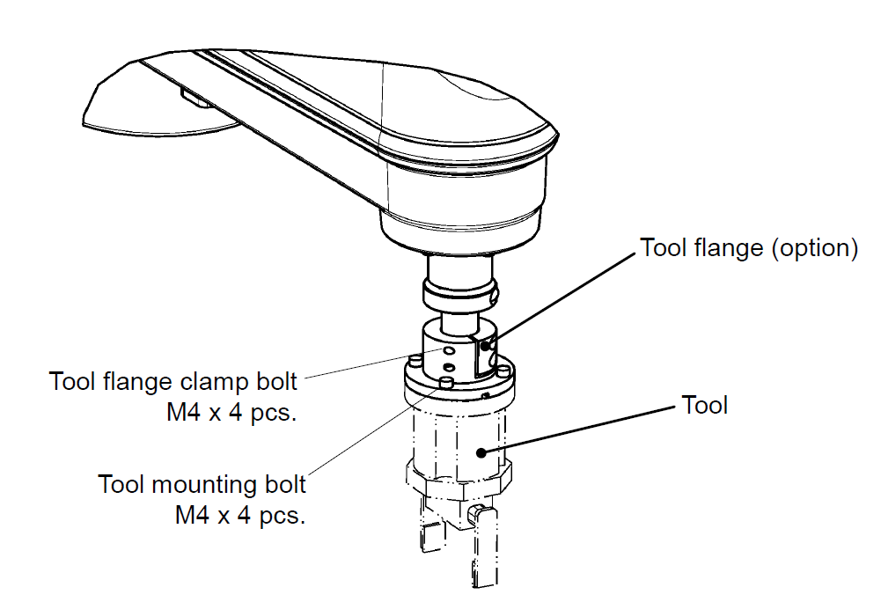
Gripper
หุ่นยนต์อุตสาหกรรมที่ซื้อจากบริษัท จะไม่มีส่วนปลายที่ใช้หยิบจับวัตถุ เพื่อให้ผู้ใช้งานสามารถออกแบบหรือประยุกต์ใช้หุ่นยนต์ตามงานที่ต้องการ
ส่วนที่ใช้หยิบจับวัตถุ มักจะเรียกว่า Gripper หรือ Tool

Slide 14
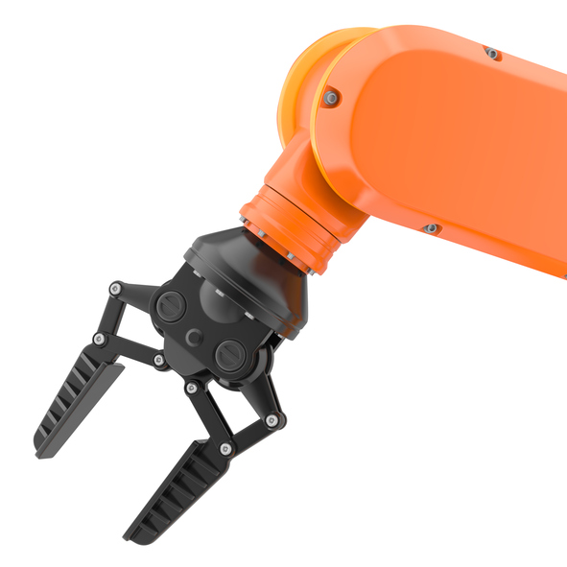
ลักษณะของ Gripper
หยิบจับวัตถุ
ชนิด Vaccumn
ชนิดหนีบคลาย
คล้ายมือ
ถือ hold ตลอดเวลา
ถือกล้อง
ตัวบัดกรีงาน
ตัวสกรู

Slide 15
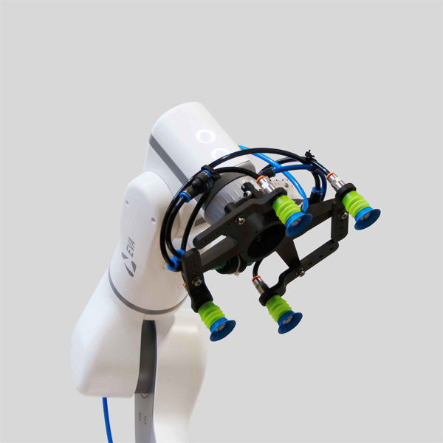
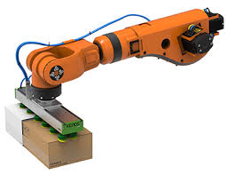
Gripper ชนิด Vaccumn
ใช้ลมในการดูด
เป็นแบบพื้นฐาน มักจะใช้ในการหยิบแผ่นงาน หรืองานชิ้นเดี่ยว
ค่อนข้างปลอดภัยต่อชิ้นงาน แต่อาจจะหยิบชิ้นงานลำบาก เช่นวัตถุพื้นผิวไม่เรียบ
เช่น หยิบ PCB, ขนมปัง, ผลไม้

Slide 16
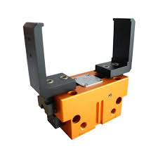
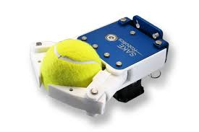
Gripper ชนิดหนีบ
ใช้ลม หรือระบบไฟฟ้า เพื่อบีบหรือคลายหัวจับ
สามารถหยิบงานที่ assembly อยู่ได้
เนื่องจากมีการบีบ ชิ้นงานอาจจะมีรอย scratch
หัวมีขนาดใหญ่ อาจจะมีน้ำหนักมากเกินไป

Slide 17
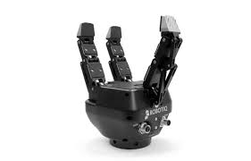
Gripper ชนิดคล้ายมือ
เป็นชนิดที่พัฒนามาจาก Gripper แบบหนีบ จึงทำงานได้คล้ายกับ Gripper แบบหนีบ
มักจะมีข้อต่อที่เพิ่มขึ้น ทำให้ควบคุมได้ยากขึ้น
มีเซ็นเซอร์เพิ่มเติมขึ้นมา ทำให้ระวังเรื่องชิ้นงาน scratch ได้
ราคาสูง

Slide 18
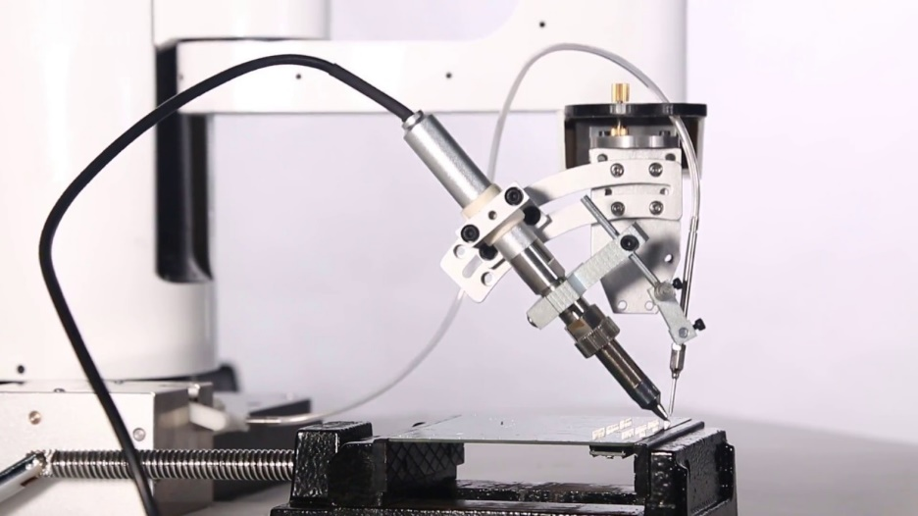
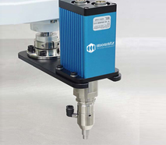
Gripper ชนิดถือ Hold ตลอดเวลา

Slide 19
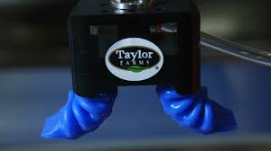
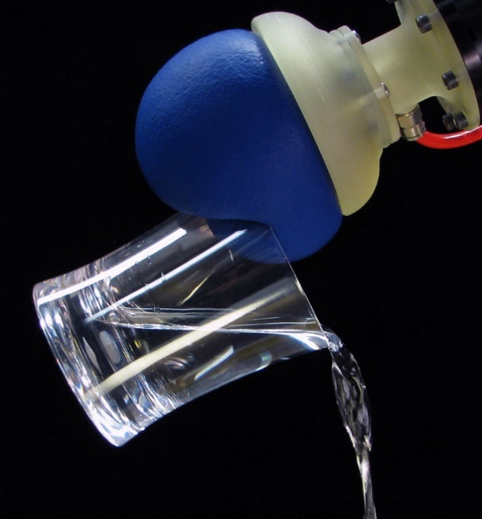
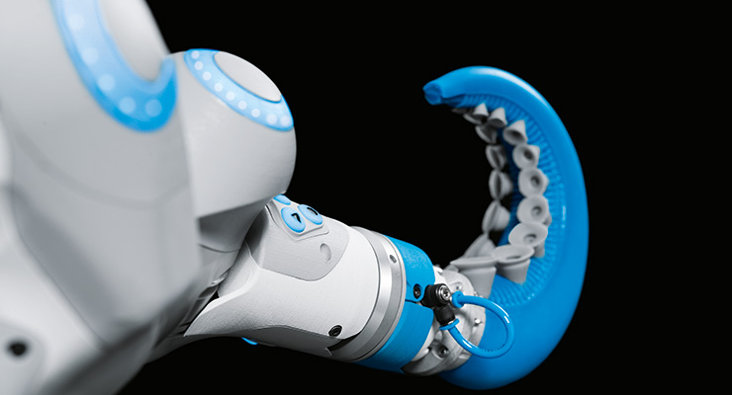
ตัวอย่าง gripper อื่นๆ

Slide 20
การวิเคราะห์ และการออกแบบโครงสร้างของระบบ เพื่อใช้งานหุ่นยนต์อุตสาหกรรม
Notes:
ในวิชาทฤษฎีหุ่นยนต์ จะมีการใช้คณิตศาสตร์อยู่มาก โดยเฉพาะการใช้คณิตศาสตร์ในรูปของเวคเตอร์กับเมตริกซ์ สิ่งเหล่านี้สำคัญและขาดไม่ได้ในวิชานี้ค่ะ ต่อไปนี้จะขออธิบายปูพื้นคณิตศาสตร์พื้นฐานและไปถึงเมตริกซ์ที่ใช้งานในวิชานี้ค่ะ

Slide 21
การเก็บข้อมูลโจทย์ทางอุตสาหกรรม
ความต้องการของผู้ประกอบการ
นำ automation ไปใช้เพื่ออะไร เช่น วัด ประกอบ ทดสอบงาน
ความเร็วการทำงาน
ต้องการชิ้นงานให้เสร็จ กี่วินาทีต่อหนึ่งชิ้นงาน หรือ ระบบเริ่มต้น วิ่งด้วยความเร็วกี่ชิ้นงานต่อวินาที
ความแม่นยำ
ต้องหยิบวางชิ้นงานที่ที่พื้นที่ gap กี่มิลลิเมตร หรือวัด
ค่า Yield rate
ความเป็นไปได้ที่งานจะเสียหาย ต้องไม่เกินกี่ %

Slide 22
การวิเคราะห์แก้ปัญหา
เทคโนโลยีปัจจุบันทำได้หรือไม่
อุปกรณ์เซ็นเซอร์ที่จะใช้อย่างคร่าวๆ
พื้นที่ที่หุ่นยนต์สามารถทำงานได้
จุดคุ้มทุน

Slide 23
ตัวอย่างการออกแบบระบบ
ตัวอย่างโจทย์: มีขวดน้ำอยู่บนสายพาน ต้องการหยิบขวดพิมพ์วันหมดอายุที่ข้างขวดด้วยเครื่องปริ้นท์เลเซอร์แล้ววางขวดไปไว้อีกสายพานหนึ่ง
ข้อมูลที่ต้องการ
ลักษณะของขวดน้ำ เป็นแก้วหรือพลาสติก น้ำหนักเท่าไร
ขวดน้ำกลมหรือแบน เป็นเหลี่ยมหรือไม่
ลักษณะของขวดน้ำในไลน์ มีหลายแบบหรือไม่
ขวดน้ำวางเรียงอย่างไร วางติดกันหรือไม่
สายพานที่ส่งขวดเข้านั้น วิ่งตลอดเวลา หรือหยุดเมื่อถึงตำแหน่ง
สายพานที่วางขวดออกนั้น วิ่งตลอดเวลา หรือหยุดเมื่อให้สัญญาณ
ความเร็วการรับส่งขวด กี่ขวดต่อนาที
ความเร็วการปริ้นท์ขวด 1 ครั้ง

Slide 24
ตัวอย่างการออกแบบระบบ
เทคโนโลยีปัจจุบันทำได้หรือไม่
คิดว่าได้ ถ้าขวดไม่มีหลายแบบในไลน์เดียวกัน
อุปกรณ์เซ็นเซอร์ที่ใช้อย่างคร่าวๆ
หุ่นยนต์ SCARA ที่ใช้ gripper จับที่หัวขวด
เครื่องเลเซอร์ปริ้นท์
กล้องถ่ายภาพจากด้านบน กรณีที่ขวดวิ่งบนสายพานตลอดเวลา
Stopper กรณีที่สามารถหยุดขวดได้
Encoder ถ้าต้องการทราบความเร็วของสายพาน
Gripper ที่ใช้หยิบขวดจากด้านบน

Slide 25
ตัวอย่างการออกแบบระบบ
พื้นที่ทำงานของระบบ
พื้นที่ที่พื้นมีตำแหน่งวางหุ่นยนต์หรือไม่
พื้นที่ที่ใช้ทำงานกว้างมากหรือไม่
ใช้ในการเลือกหุ่นยนต์ และวางเลย์เอ้าท์
จุดคุ้มทุน
แทนคนได้กี่คน 1 วันมีกี่กะ และทำงานกี่วันต่อสัปดาห์
เครื่องหนึ่งรวมอุปกรณ์อย่างคร่าวๆ ราคาเท่าใด
รวมค่าซ่อมบำรุงและค่าไฟ

Slide 26
ตัวอย่างการคิดโครงงานหุ่นยนต์อุตสาหกรรม
อลิสา คูณาภินันท์
Notes:
ในวิชาทฤษฎีหุ่นยนต์ จะมีการใช้คณิตศาสตร์อยู่มาก โดยเฉพาะการใช้คณิตศาสตร์ในรูปของเวคเตอร์กับเมตริกซ์ สิ่งเหล่านี้สำคัญและขาดไม่ได้ในวิชานี้ค่ะ ต่อไปนี้จะขออธิบายปูพื้นคณิตศาสตร์พื้นฐานและไปถึงเมตริกซ์ที่ใช้งานในวิชานี้ค่ะ

Slide 27
ตัวอย่าง
นำหัวข้อหนึ่ง ที่ใช้ในงานแสดงนิทรรศการหุ่นยนต์ที่ญี่ปุ่น
โจทย์ – ต้องการสร้างงานแสดง ที่สื่อถึงงานอุตสาหกรรม และใช้กล้อง 2D, 3D Vision ประกอบงานแสดง
ความต้องการเพิ่มเติม
เนื่องจากเป็นงานแสดง วัตถุที่มีการลำเลียงจากจุดหนึ่งไปอีกจุดหนึ่งควรมีการวนลูบกลับไปที่จุดเริ่มต้น
ระบบไม่ควรหยุดทำงาน ควรวิ่งตลอดเวลา
วัตถุชิ้นงาน ควรมีหลายชนิด เพื่อแสดงให้เห็นถึงความสามารถของ 3D, 2D Vision
สื่อถึงเทคโนโลยีที่ทำได้ในปัจจุบัน

Slide 28
ลักษณะของ 2D Vision
สามารถตรวจสอบตำแหน่งของวัตถุได้ ในรูปแบบ 2 มิติ
สามารถแปลงตำแหน่งของวัตถุบนภาพเป็น world coordinate ของหุ่นยนต์
สามารถแยกได้ว่า ชิ้นงานมีลักษณะอย่างไร เช่น
สี
รูปร่าง
ขนาด
วัตถุที่ตรวจสอบได้ จะส่งข้อมูลให้หุ่นยนต์หยิบได้
หุ่นยนต์สามารถใช้กับ SCARA, หรือ 6-Axis ได้

Slide 29
ลักษณะของ 3D Vision
สามารถตรวจสอบตำแหน่งของวัตถุได้ ในรูปแบบ 3 มิติ
สามารถแปลงตำแหน่งของวัตถุเป็น world coordinate ของหุ่นยนต์
สามารถแยกได้ว่า ชิ้นงานมีลักษณะอย่างไร เช่น
รูปร่าง
ขนาด
วัตถุจะต้องบรรจุในกล่อง
วัตถุที่ตรวจสอบได้ จะส่งข้อมูลให้หุ่นยนต์หยิบได้
หุ่นยนต์ต้องใช้แบบ 6-Axis เท่านั้น

Slide 30
การวิเคราะห์โจทย์
เนื่องจากมีการเลื่อนที่ของวัตถุชิ้นงาน สิ่งที่จำเป็นอาจจะเป็น
สายพานลำเลียง (Conveyor)
ที่วางชิ้นงาน
เนื่องจากชิ้นงานอยู่ในงานโชว์
ชิ้นงานควรมีราคาถูก
ไม่แตกหักง่าย
น้ำหนักค่อนข้างเบา
มีหลากหลายชนิด
เป็นชิ้นงานที่ควรอยู่ในงานอุตสาหกรรม
ดังนั้น ชิ้นงานควรเป็นวัตถุเกี่ยวกับอุตสาหกรรมรถยนต์ หรืออาหาร หรือ อิเล็คทรอนิคส์

Slide 31

โครงงานรูปแบบแรก
ใช้หุ่นยนต์ 6 แกนกับ 3D Vision หยิบชิ้นงานจากกล่อง วางบนสายพาน จากนั้นให้กล้อง 2D ตรวจหาวัตถุบนสายพานส่งข้อมูลให้หุ่น SCARA หยิบชิ้นงานให้ปริ้นเตอร์พิมพ์ลาย จากนั้นวางลงในกล่องบรรจุภัณท์
ตัวอย่างชิ้นงาน ใช้ขวดพลาสติก

Slide 32
ปัญหาที่พบ
สายพานวิ่งตลอดเวลา ทำให้ตำแหน่งวัตถุเลื่อนที่
สายพานวิ่งตลอดเวลา ทำให้หุ่นยนต์วางวัตถุแล้วล้ม หรือ หุ่นยนต์ไม่สามารถหยิบวัตถุได้ทัน
ทั้งสองปัญหา สามารถแก้ได้ด้วยการใส่ encoder ไว้ที่สายพาน
วัตถุชิ้นงานไม่มีการวนลูป ทำให้ต้องหยุดเครื่องแล้วเติมชิ้นงานตลอดเวลา รวมถึงกล่องบรรจุภัณท์เมื่อเต็มแล้ว จำเป็นต้องให้คนหยิบกล่องมาเปลี่ยน

Slide 33
ระบบการเชื่อมต่อหุ่นยนต์กับสายพาน
เป็นการเชื่อมโยงความเร็วของสายพานโดยใช้ encoder ที่ติดตั้งบนสายพาน
หุ่นยนต์จะสามารถทราบความเร็วของสายพานตลอดเวลา
เมื่อหุ่นยนต์วิ่งบนพื้นที่สายพาน จึงมีการเชื่อมต่อ speed ที่ทำให้ position เลื่อนที่ตามความเร็วของสายพานนั้น
เมื่อกล้องตรวจสอบพบตำแหน่งของชิ้นงาน หุ่นยนต์จะทราบตำแหน่งของชิ้นงานบนสายพานได้ด้วยหลักการข้างต้น

Slide 34
โครงงานหุ่นยนต์อุตสาหกรรม
อลิสา คูณาภินันท์
Notes:
ในวิชาทฤษฎีหุ่นยนต์ จะมีการใช้คณิตศาสตร์อยู่มาก โดยเฉพาะการใช้คณิตศาสตร์ในรูปของเวคเตอร์กับเมตริกซ์ สิ่งเหล่านี้สำคัญและขาดไม่ได้ในวิชานี้ค่ะ ต่อไปนี้จะขออธิบายปูพื้นคณิตศาสตร์พื้นฐานและไปถึงเมตริกซ์ที่ใช้งานในวิชานี้ค่ะ

Slide 35
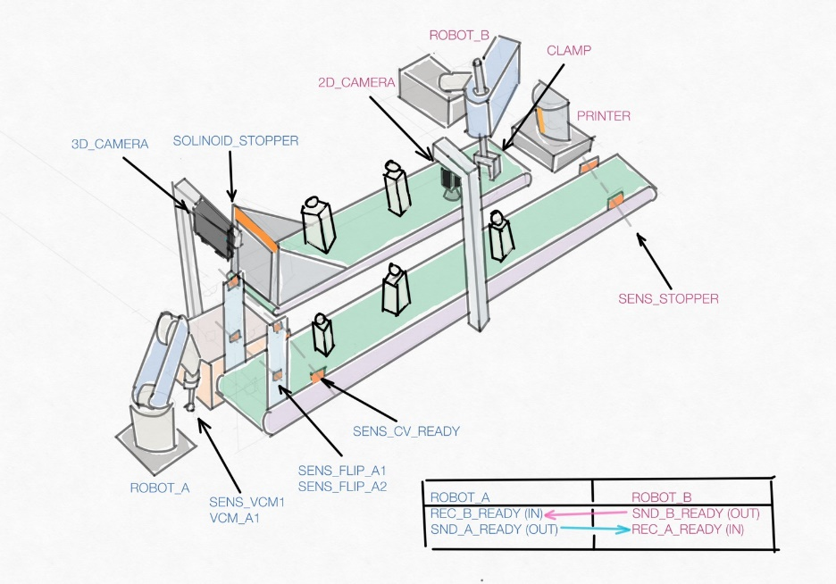
โครงงานรูปแบบสำเร็จ
เปลี่ยนแปลงจากการวางวัตถุลงในกล่องบรรจุภัณท์ เป็นวางบนสายพาน (เพื่อสมมุติว่าส่งงานไปสายการผลิตอื่น)
แต่ให้ชิ้นงานวนกลับไปที่ 3D Vision station แทน ซึ่งเป็นการแก้ปัญหาเรื่องชิ้นงานไม่วนลูป

Slide 36
ปัญหาที่พบ
ชิ้นงานตกลงในกล่องของ 3D Vision ตลอดเวลา ซึ่งอาจจะทำให้ของที่อยู่ในกล่องเลื่อนที่ตลอดเวลา และหุ่นยนต์ไม่สามารถหยิบชิ้นงานได้ถูกต้อง
ทำประตูกั้นชิ้นงาน แล้วให้หุ่นยนต์ส่งสัญญาณเปิดประตูเพื่อส่งสัญญาณให้ชิ้นงานตกลงในกล่อง
งานพิมพ์ที่เกิดขึ้น จะทำให้ชิ้นงานใช้ซ้ำไม่ได้
มีสองวิธีแก้ คือ พิมพ์ซ้ำ หรือ จำลองว่ามีการพิมพ์เกิดขึ้น

Slide 37

ปัญหาที่พบ
ชิ้นงานที่หยิบขึ้นมา บางครั้งเกิดหัวคว่ำขึ้น เนื่องจากการตรวจสอบจากกล้อง 3D ผิดพลาดแบบสลับหัวท้าย
ใช้เซนเซอร์ก่อนวางชิ้นงาน เพื่อตรวจสอบว่ามีการวางผิดพลาดหรือไม่
ขวดล้มระหว่างที่วาง
ทำที่กั้นประคองขวด

Slide 38
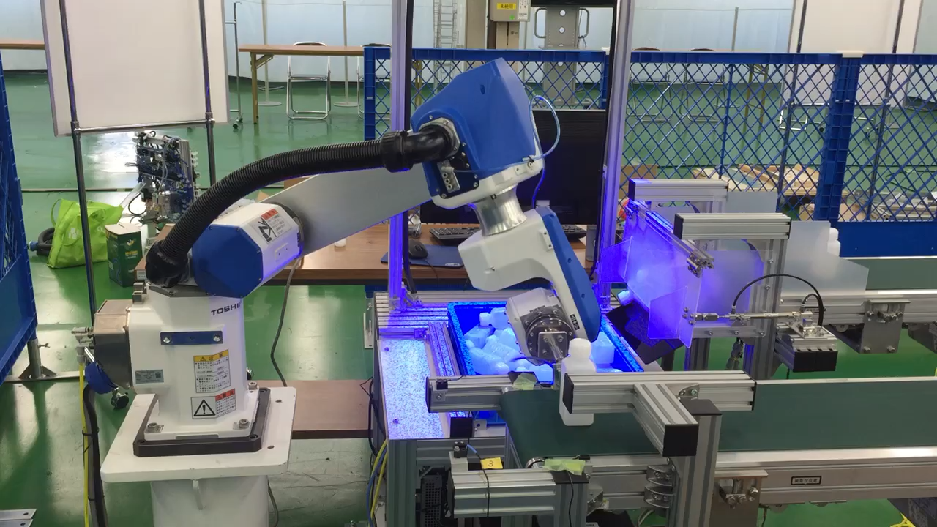
ผลงานหลังการคิดโครงงาน

Slide 39
